Slide 1
Παρωδιες του ελληνικου υπερρεαλισμου
Δανάη Δαλαμήτρα
Χειμερινό εξάμηνο 2021-2022

Slide 2
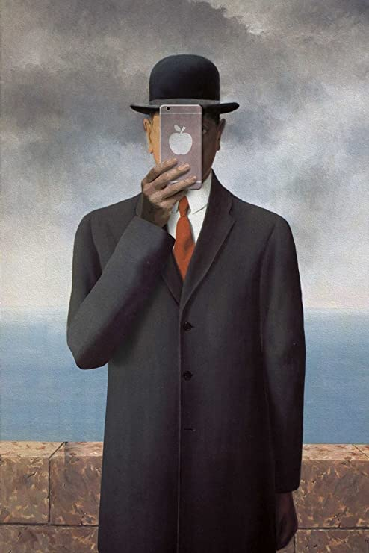
Τι είναι η παρωδία;
Παρωδία, στη λογοτεχνία, σημαίνει μίμηση του στυλ, του ύφους ή του τρόπου γραφής ενός συγγραφέα. Αν και τυπικά έχει αρνητική πρόθεση η παρωδία προσπαθεί να φέρει στο φως τις αδυναμίες ενός συγγραφέα με σκοπό τη διακωμώδηση. Ωστόσο, μπορεί να εξυπηρετεί εποικοδομητικότερους σκοπούς, να είναι ακόμα έκφραση θαυμασμού ή απλώς μια κωμική άσκηση.

Slide 3
«Η ισορροπία ανάμεσα στη στενή μίμηση και παράθεση και στην εκτόπιση του κειμένου-προτύπου, […] συνοδεύεται από κωμικό αποτέλεσμα που απολήγει στην εγκαθίδρυση της ασυμφωνίας μεταξύ των κειμένων». Rose 1979, 35

Slide 4
Η πρώτη ελληνική παρωδία υπερρεαλιστικού κειμένου
Το κείμενο δημοσιεύεται στη σατιρική εφημερίδα της Μυτιλήνης Τρίβολος, την 17^{η} Μαΐου 1935.
Γράφεται με αφορμή την επίσκεψη του Εμπειρίκου και του Ελύτη στη Μυτιλήνη, με σκοπό την ανεύρεση έργων του Θεόφιλου.
Ο συγγραφέας παραμένει άγνωστος αλλά ίσως πρόκειται έναν από τους ανθρώπους που συναναστρέφονταν στο νησί οι δύο ποιητές.

Slide 5
Είναι σίγουρα γραμμένο από κάποιον που έχει λογοτεχνικό ταλέντο και βαθιά γνώση του υπερρεαλισμού.
Από τη μια, σατιρίζει τον υπερρεαλιστικό τρόπο γραφής όπως αυτός αναπτύσσεται στην Υψικάμινο. Από την άλλη, εν είδει ύμνου ή εγκωμίου, τον ίδιο τον Εμπειρίκο, τον οποίο προσφωνεί ως τον Ποιητή με το ένδοξο όνομα και το ιδιόκτητο καράβι.
Αντικείμενο σάτιρας αποτελεί ακόμα και η σχέση του Εμπειρίκου με τον λαϊκό ζωγράφο Θεόφιλο (όπως άλλωστε δηλώνεται εμφατικά και στον τίτλο).
Ο Ερωτόκριτος και η Αρετούσα

Slide 6
«Νιώθει κανείς ότι με το κείμενο αυτό η εφημερίδα της Λέσβου διακωμωδεί την υπερρεαλιστική εισβολή στο νησί και τη διάθεση οικειοποίησης του Θεόφιλου από μια τεχνοτροπία που ο συγγραφέας του κειμένου φαίνεται να αισθανόταν ότι βρίσκεται στους αντίποδες της τέχνης του λαϊκού ζωγράφου». Αλ. Σαμουήλ

Slide 7
Το όπλο της παρωδίας: Ναπολέων Λαπαθιώτης
Δηλωμένος εχθρός του υπερρεαλισμού.
Το 1938 δημοσιεύει στη Νέα Εστία το περίφημο ποίημα «Βάο, γάο, δάο!», το οποίο με σαρκαστική διάθεση καταργεί πέραν της νοηματικής αλληλουχίας των λέξεων την ίδια τη γλώσσα.
Το κείμενο που ακολουθεί πρόκειται για τη δέκατη παρωδία μιας σειράς μιμήσεων που δημοσίευσε στο περιοδικό Πνευματική Ζωή, στα 1938-39, με το ψευδώνυμο Πλάτων Χαρμίδης.

Slide 8
Πρόκειται για παρωδία της Υψικαμίνου.
Ο Λαπαθιώτης μιμείται το γλωσσικό ιδίωμα του Εμπειρίκου δίνοντας έμφαση στην καθαρεύουσα.
Οι λέξεις και οι φράσεις που χρησιμοποιεί παραπέμπουν στην υπερρεαλιστική γραφή.
Ο «πάνδημος Ηρώδης» θα πρέπει μάλλον να είναι ο Εμπειρίκος.
Η παρωδία τελειώνει με τόνο κοροϊδευτικό ενισχύοντας τον σατιρικό του χαρακτήρα.

Slide 9
Κώστας Ουράνης
Ο Ουράνης στρέφεται όχι τόσο εναντίον των υπερρεαλιστών ποιητών όσο κατά των ποιητικών συλλογών τους έχοντας ως αντικείμενο παρωδίας του συγκεκριμένα υπερρεαλιστικά κείμενα.
Πέντε χρόνια μετά τον Λαπαθιώτη δημοσιεύει με το ψευδώνυμο «Κλεάνθης» στο περιοδικό Ορίζοντες τέσσερις παρωδίες της Υψικαμίνου, του Μην ομιλείτε εις τον οδηγόν, των Κλειδοκυμβάλων της σιωπής και της Αμοργού.

Slide 11
Η παραπάνω παρωδία του Ουράνη συνδιαλέγεται με δύο από τα ποιήματα της συλλογής Μην ομιλείτε εις τον οδηγόν, με τη «Νυχτερινή Μαρία» και λιγότερο με τις «Αμαζόνες».
Και στα δύο ποιήματα έχουμε παρόμοια αφηγηματική οργάνωση, πρωτοπρόσωπη αφήγηση και επίδειξη μαύρου χιούμορ, αφού και στα δύο ο αφηγητής επιβιώνει και σχολιάζει τη δολοφονία του.
Η κοροϊδευτική πρόθεση του Ουράνη πραγματώνεται μέσα από τη χρήση κωμικών λέξεων όπως «Ζαρζαβάτης», «πέντε (αριθμός 5) αργίτικα πεπόνια».

Slide 12
Κώστας Παράσχος
Θα επιχειρήσει μια προσωποποίηση του υπερρεαλισμού μέσα από τη μείξη μοτίβων της Υψικαμίνου και των Κλειδοκυμβάλων της σιωπής.
Το κείμενο αυτό περιέχεται στο βιβλίο Η τέχνη για τους λίγους, Χειρόγραφα και ντοκουμέντα του Άρτζη Μπούρτζη (1945).
Περιλαμβάνει μια ανθολογία υπερρεαλιστικών και νεοϋπερρεαλιστικών ποιημάτων. Με σκοπό την εντονότερη διακωμώδηση στην ανθολογία περιλαμβάνονται ακόμη και φράσεις ψυχοπαθών αντλημένες από ψυχιατρικά συγγράμματα.

Slide 13
Η φάρσα της Ταυρίας
Το 1940 η Ταυρία Σοφένσκου (ψευδώνυμο της Σοφίας Οικονομίδου-Κενταύρου) δημοσιεύει την ποιητική συλλογή Έδρεψε τα όστρακα των διθυράμβων, η οποία πλέον εμφανίζεται όχι ως μίμηση αλλά ως πρωτότυπο έργο.
Οι παρωδίες της, ιδιαίτερα πνευματώδεις, μιμούνται με εξαιρετική επιτυχία τις υπερρεαλιστικές τεχνικές της Υψικαμίνου ανασυνθέτοντας τα πρωτότυπο κείμενο και δημιουργώντας νέα επίπεδα ειρωνείας.
Η συλλογή ξεκινά με ένα μόττο από την Υψικάμινο, το οποίο θα μπορούσε από τη μία να θεωρηθεί ως φόρος τιμής στον Εμπειρίκο και από την άλλη ως επίταση της παρωδιακής φύσης της συλλογής.

Slide 14
Μια πρωτότυπη παρωδία
Η ιδιαιτερότητα της Ταυρίας συγκριτικά με τις άλλες παρωδίες έγκειται πρώτον στην τυπογραφική διάταξη των ποιημάτων της καθώς και στη χρήση του ελεύθερου στίχου.
Τα ποιήματά της δεν έχουν τον κατασκευασμένο χαρακτήρα των παρωδιών του Ουράνη και Λαπαθιώτη.
Διακρίνονται από μουσικότητα και ρυθμό καθώς και από λέξεις περισσότερες συναισθηματικές σε σχέση με αυτές που χρησιμοποιεί ο Εμπειρίκος.
Οπωσδήποτε πάντως αξιοποιεί τις αρχαϊστικές λέξεις που ο ίδιος χρησιμοποιεί στα ποιήματά του.

Slide 15
Η πληθώρα των σημείων στίξης έρχεται σε αντίθεση με τη σταθερή χρήση της τελείας της Υψικαμίνου.
Από την ποίηση της Κενταύρου απουσιάζει ακόμη κάθε νύξη στη σεξουαλικότητα.
Η κυρίαρχη αίσθηση της συλλογής είναι περισσότερο μελαγχολική και απομακρύνεται από τον αισιόδοξο τόνο του Εμπειρίκου.
Δεν πρόκειται, λοιπόν, μόνο για παρωδία αλλά για αναδημιουργία της Υψικαμίνου.

Slide 16
Ενώ, λοιπόν, ο Λαπαθιώτης δεν αξιοποίησε το απαιτούμενο για την παρωδία χιούμορ και ο Ουράνης δεν μπόρεσε να συλλάβει εξ ολοκλήρου τα βαθύτερα μυστικά της υπερρεαλιστικής τεχνικής, η Κενταύρου κατανοώντας τους μηχανισμούς του παρωδούμενου έργου κατάφερε να δώσει παρωδίες όχι κατώτερες του πρωτοτύπου τόσο σε ευρηματικότητα όσο και σε τόλμη.

Slide 17
Βιβλιογραφία
Βογιατζόγλου Αθηνά, «Μια άλλη ματιά στον ελληνικό υπερρεαλισμό: παρωδίες 1939-1945»
Σαμουήλ Αλεξάνδρα, «Θεόφιλος και Υπερρεαλισμός. Η πρώτη ελληνική παρωδία υπερρεαλιστικού κειμένου», Ο Πολίτης, τχ 76 (2000) 39-42.
Τριβιζάς Σωτήρης, Το σουρρεαλιστικό σκάνδαλο. Χρονικό της υποδοχής του υπερρεαλιστικού κινήματος στην Ελλάδα.
https://selidodeiktes.greek-language.gr/lemmas/611

